Slide 1


Where‘s Spot?
RAP PESEM
Primer učnega sklopa s predlogi za ocenjevanje znanja za izobraževanje na daljavo. Angleščina, 3. razred (B. Kogoj, L. Rakovec)

Slide 2

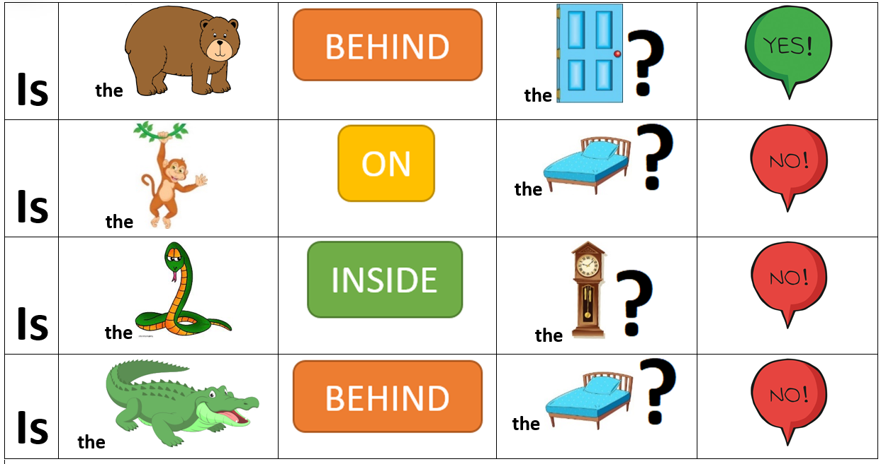
1. S klikom na zvočnik poslušaj in zapoj pesmico na melodijo „Če študent na rajžo gre“ ali pa govori, kot slišiš na posnetku.

Slide 3
2. Sestavi svoje besedilo in ga predstavi z melodijo ali rapanjem.
Primer učnega sklopa s predlogi za ocenjevanje znanja za izobraževanje na daljavo. Angleščina, 3. razred (B. Kogoj, L. Rakovec)

Slide 4
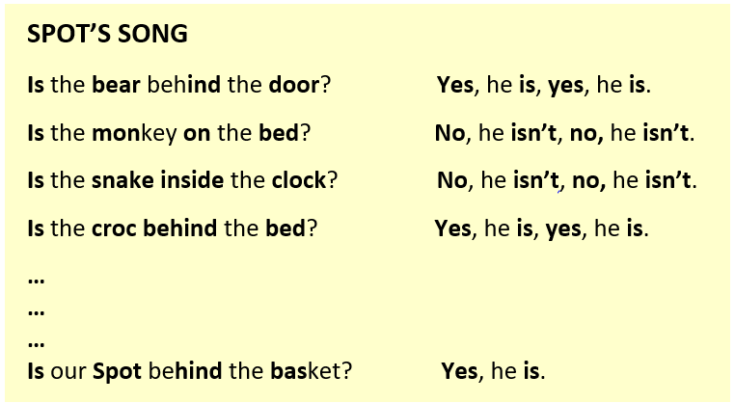
Pri sestavljanju svoje pesmi si lahko pomagaš s spodnjimi sličicami.
Primer učnega sklopa s predlogi za ocenjevanje znanja za izobraževanje na daljavo. Angleščina, 3. razred (B. Kogoj, L. Rakovec)

Slide 5

Primer učnega sklopa s predlogi za ocenjevanje znanja za izobraževanje na daljavo. Angleščina, 3. razred (B. Kogoj, L. Rakovec)

